Slide 1
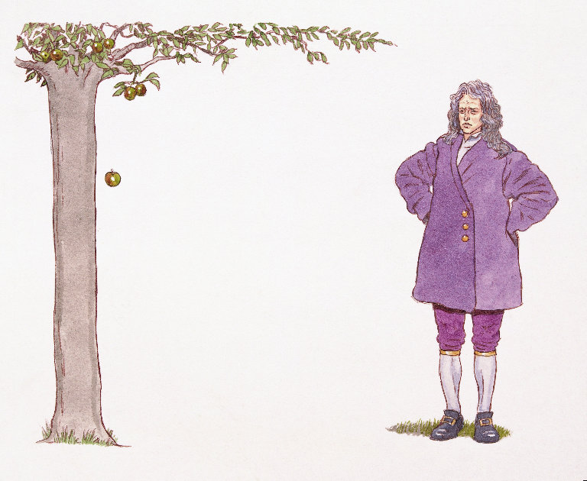
ГОУ НПО ПУ №31
Первый закон Ньютона
1
Автор: Анисимова Т.В.
г. Гурьевск, 2010

Slide 2
Введем в обиход еще несколько понятий:
РАВНОУСКОРЕННОЕ ДВИЖЕНИЕ
– движение с постоянным ускорением.
При равноускоренном движении скорость тела за любые равные промежутки времени изменяется одинаково.
УСКОРЕНИЕ
– векторная физическая величина, равная отношению изменения скорости, произошедшего за промежуток времени к этому промежутку времени.
Ускорение характеризует быстроту изменения скорости. В случае равномерного прямолинейного движения .
2

Slide 3
1. Если частица движется по прямой линии, то вектор ускорения направлен в ту же сторону, что и скорость, когда она увеличивается, и в противоположную сторону, когда она уменьшается.
2. При равномерном движении по окружности ускорение направлено к ее центру.
3. Если частица движется по криволинейной траектории, то вектор ускорения направлен всегда в сторону ее вогнутости.
Единицей ускорения в СИ является метр на секунду в квадрате
3

Slide 4
Отвечайка:
1. Какой раздел физики мы изучаем?
2. Что изучает механика?
3. Какие разделы включает механика?
4. Что изучает кинематика?
5. А что является причиной движения тел?
4

Slide 5
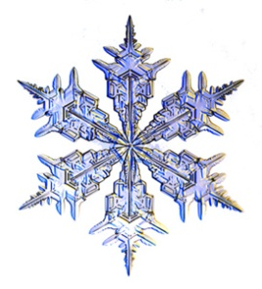
Снег падает на землю….
….под влиянием СИЛЫ тяжести.
5

Slide 6
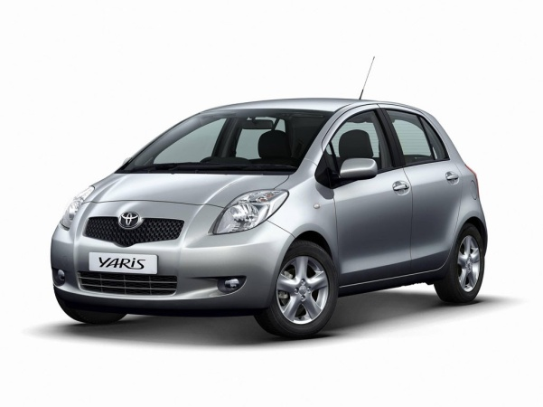
На машину при торможении действует….
…. СИЛА трения.
6

Slide 7
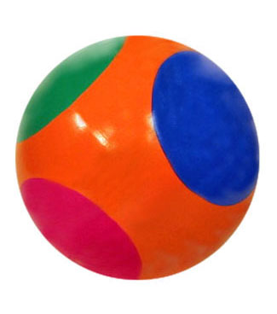
Мяч отскакивает от земли под действием….
…. СИЛЫ упругости.
7

Slide 8
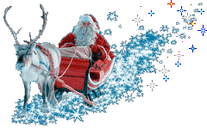
Олень везет на санках Деда Мороза, преодолевая….
…. СИЛУ трения санок о снег и СИЛУ тяжести, действующие на Деда Мороза и санки.
8

Slide 9
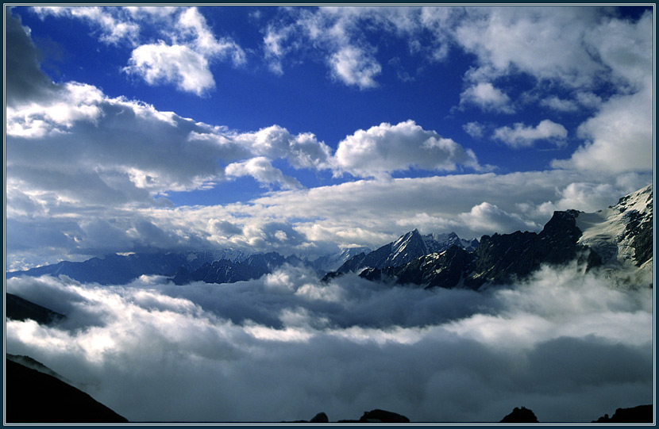
При полете самолета на него действуют….
…. СИЛА тяги двигателей, СИЛА притяжения Земли и СИЛА воздушных масс.
9

Slide 10
СИЛА
Дайте определение этому физическому понятию.
СИЛОЙ называется векторная физическая величина, являющаяся мерой механического воздействия на тело со стороны других тел или полей, в результате которого само тело приобретает ускорение или деформируется.
Она характеризуется МОДУЛЕМ (абсолютной величиной), НАПРАВЛЕНИЕМ и ТОЧКОЙ ПРИЛОЖЕНИЯ.
Прямая, вдоль которой направлена сила, называется ЛИНИЕЙ ДЕЙСТВИЯ СИЛЫ.
Единица силы в СИ – ньютон: F=1 Н; 1 Н = кг•м/с²
10

Slide 11
Рассмотрим условие покоя.
Если тело находится в покое, значит ли, что на него не действуют другие тела?
Например, КНИГА ЛЕЖИТ НА ПАРТЕ.
Она находится в покое относительно парты, т.к. на неё действуют 2 силы: сила тяжести и сила упругости. Они компенсируют друг друга, поэтому равнодействующая этих сил равна нулю.
11

Slide 12
Рассмотрим равномерное прямолинейное движение.
Например, ПОКАТИМ ПО ПАРТЕ ШАРИК. Больше мы на него не действуем, у него нет мотора, но почему он так долго движется?
Ответ:
Шарик движет по инерции.
12

Slide 13
Мы переходим к изучению нового раздела механики – раздела ДИНАМИКА.
ДИНАМИКОЙ называют раздел механики, в котором изучают различные виды механических движений с учетом взаимодействия тел между собой.
Основы динамики составляют три закона Ньютона, являющиеся результатом обобщения наблюдений и опытов в области механических явлений, которые были известны еще до Ньютона и осуществлены самим Ньютоном.
Они справедливы для макроскопических тел, движущихся со скоростями, много меньшими, чем скорость света в вакууме.
13

Slide 14
Во втором примере шарик движется по инерции. Что такое ИНЕРЦИЯ?
Явление сохранения скорости тела при отсутствии действия на него других тел называют ИНЕРЦИЕЙ.
Движение тела в отсутствие такой силы называют ДВИЖЕНИЕМ ПО ИНЕРЦИИ.
В земных условиях из-за трения и сопротивления среды движение по инерции происходит с уменьшающейся скоростью.
14

Slide 15
Во втором примере шарик движется по инерции. Что такое ИНЕРЦИЯ?
Явление сохранения скорости тела при отсутствии действия на него других тел называют ИНЕРЦИЕЙ.
Движение тела в отсутствие такой силы называют ДВИЖЕНИЕМ ПО ИНЕРЦИИ.
В земных условиях из-за трения и сопротивления среды движение по инерции происходит с уменьшающейся скоростью.
15

Slide 16
Первый закон Ньютона
Существуют такие системы отсчета (инерциальные системы отсчёта), относительно которых поступательно движущиеся тела сохраняют свою скорость постоянной, если на них не действуют другие тела или равнодействующая всех сил равна нулю.
F=0, R=0, следовательно,
V=0 или V=const, (a=0)
16

Slide 17
Первый закон Ньютона (или закон инерции) из всего многообразия систем отсчета выделяет класс так называемых инерциальных систем отсчета (ИСО).
Так как движение и покой относительны, в различных системах отсчета движение изолированного тела будет разным.
В одной системе отсчета тело может находиться в покое или двигаться с постоянной скоростью, в другой системе это же тело может двигаться с ускорением.
Системы отсчета, в которых выполняется первый закон Ньютона, называют ИНЕРЦИАЛЬНЫМИ СИСТЕМАМИ ОТСЧЕТА

Slide 18
Любая система отсчета, движущаяся относительно данной инерциальной системы отсчёта равномерно и прямолинейно, также является ИНЕРЦИАЛЬНОЙ.
Система отсчета, относительно которой тело не сохраняет скорость движения неизменной, т.е. движется с ускорением, называется НЕИНЕРЦИАЛЬНОЙ.
18

Slide 19
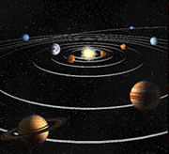
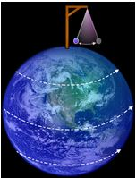
Примеры ИСО:
Гелиоцентрическая, связанная с Солнцем;
Геоцентрическая, связанная с поверхностью Земли.
19

Slide 20
Вернемся к началу урока. Как называется физическая величина, которая характеризует изменение скорости?
УСКОРЕНИЕ
– векторная физическая величина, равная отношению изменения скорости, произошедшего за промежуток времени к этому промежутку времени.
Ускорение характеризует быстроту изменения скорости.
Единицей ускорения в СИ является метр на секунду в квадрате
20

Slide 21
Теперь попробуйте дать определение физическому понятию ИНЕРТНОСТЬ тела.
ИНЕРТНОСТЬ ТЕЛ
– свойство, присущее всем телам и заключающееся в том, что тела оказывают сопротивление изменению их скорости (как по модулю, так и по направлению).
Например, надо сдвинуть большой шкаф и маленький стул.
Какой из предметов труднее сдвинуть с места?
Что это значит?
Какая физическая величина является мерой инертности?
21

Slide 22
МАССА
Дайте определение этому физическому понятию.
МАССА – мера инертности тела.
Масса тела является количественной мерой его инертности.
Из двух взаимодействующих тел БОЛЕЕ ИНЕРТНОЕ ТЕЛО (т. е. тело, медленнее изменяющее свою скорость и, следовательно, имеющее меньшее ускорение) БУДЕТ ОБЛАДАТЬ И БОЛЬШЕЙ МАССОЙ.
И наоборот, ЧЕМ БОЛЬШЕ МАССА ТЕЛА, ТЕМ БОЛЕЕ ОНО ИНЕРТНО.
Масса является величиной, не зависящей от выбора системы отсчета.
Единица массы в СИ – кг
22

Slide 23
Спасибо
за внимание!

